Slide 1


Повышение мотивации обучения географии средствами активных форм и методов
Москвичекова Т.А., учитель географии

Slide 2

Выявление уровня мотивации
  Методика изучения отношения к учебным предметам Г.Н. Казанцевой
  Методика диагностики направленности учебной мотивации Т.Д. Дубовицкой
  Анкета для оценки уровня школьной мотивации Н. Г. Лускановой
  «Мотивация к успеху» Т. Элерса

Slide 3
Анкетирование обучающихся

Slide 4
Проблема
  Низкий уровень мотивации у большинства обучающихся среднего и старшего звена в изучении географии

Slide 5
АМО
  строятся на:
практической направленности;
интерактивности;
использовании знаний и опыта;
деятельностном подходе к обучению;
разнообразных коммуникациях;
творческом характере обучения;

Slide 6

Мотивация
Внедрение в образовательный процесс сервисов google и технологий пространственного анализа
1
Применение цифровых лабораторий
2
Использование метода Э. де Боно и проблемных вопросов
3
Внедрение практикумов и решение задач географического содержания
4
Результат

Slide 7
Сервисы google
и технологии пространственного анализа
Google планета Земля
Google карты
ученик
учитель
родитель
«Sentinel-2»
GIS системы
@gmail.com
Skipe уроки
Дистанционное обучение
Видеоконференцсвязь

Slide 8
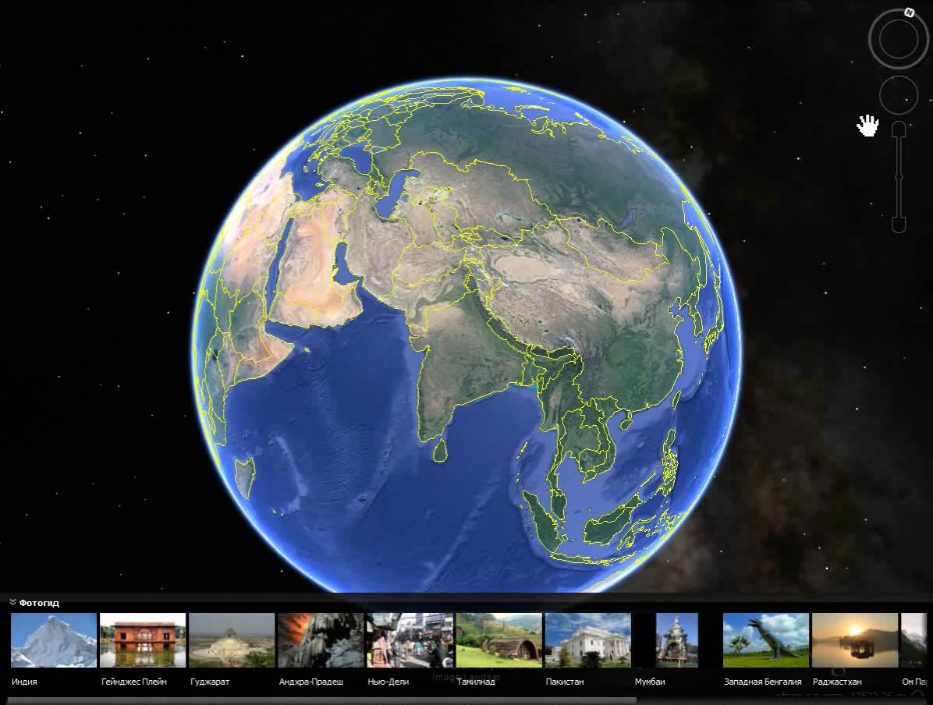
Определите тему урока…

Slide 9
Цифровые лаборатории
Датчики
Измерения
ученик
учитель
родитель
Мониторинг
ПК
Вычисления
Графики

Slide 10

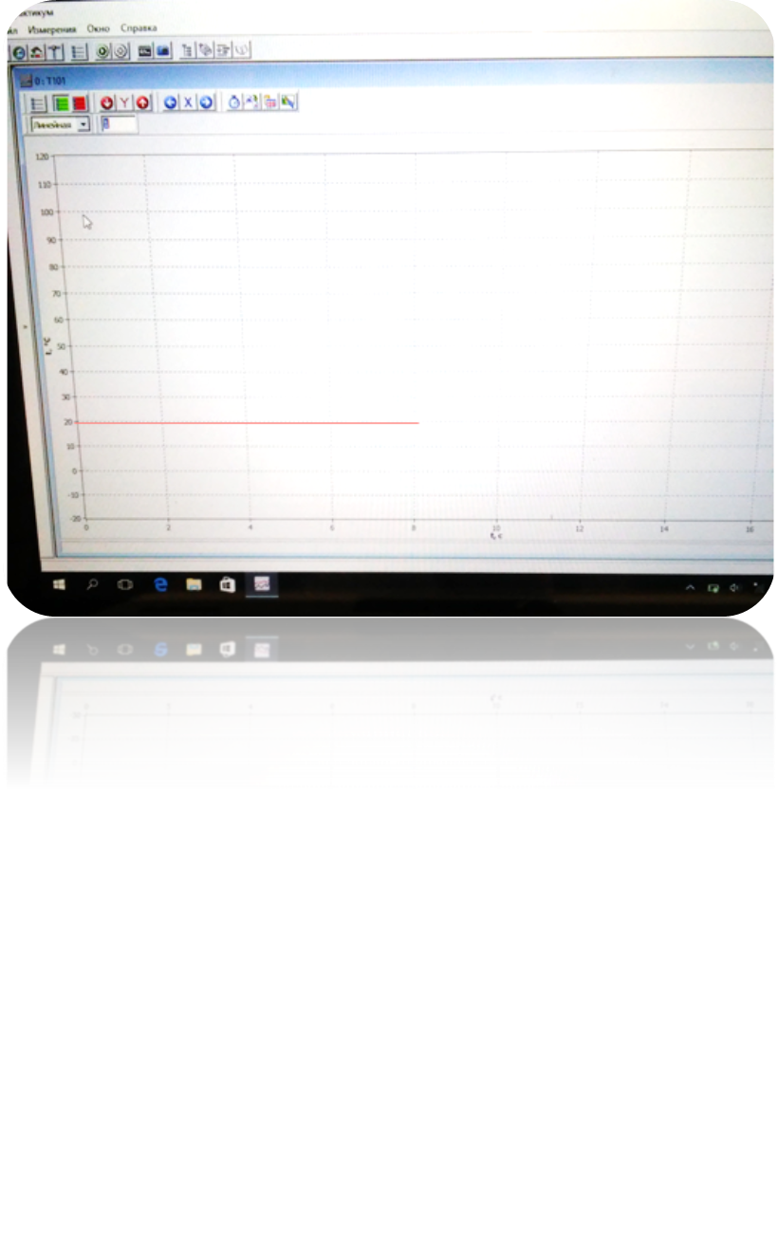
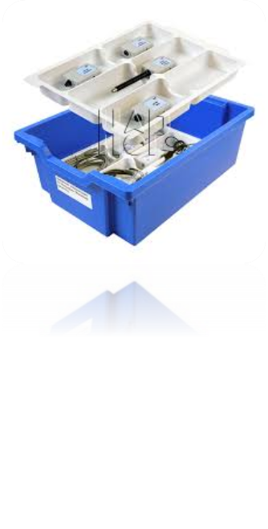
Тема урока | Тема работы
Атмосфера | Измерение параметров микроклимата на пришкольном участке Измерение атмосферного давления в течение длительного времени
Литосфера | Изучение магнитной стрелки компаса с помощью датчика магнитного поля Образование соли в природе
Гидросфера | Моделирование круговорота воды в природе Моделирование гейзера
Биосфера | Изменение природных компонентов природной зоны смешанных лесов при движении к реке

Slide 11
Использование метода Э. де Боно
и проблемных вопросов
Проблемные вопросы
Исследовательский метод
ученик
учитель
родитель
Проблемные задачи
Выводы
«Плюс, минус, интересно»
Система занятий

Slide 12

Можно ли утверждать, что человечество вступило на путь превращения нашей Земли в «планету-город»?

Slide 13
Метод Э. Боно «PMI»
Почему бы в Томске, как в Анталии, не разместить солнечные батареи на крышах 80% домов?
+
-
интересно

Slide 14
Внедрение практикумов
и решение задач географического содержания
Метеозамеры
Метапредметность
ученик
учитель
родитель
Ориентирование
Отработка
навыков
Топография
«Решение задач географического содержания»

Slide 15
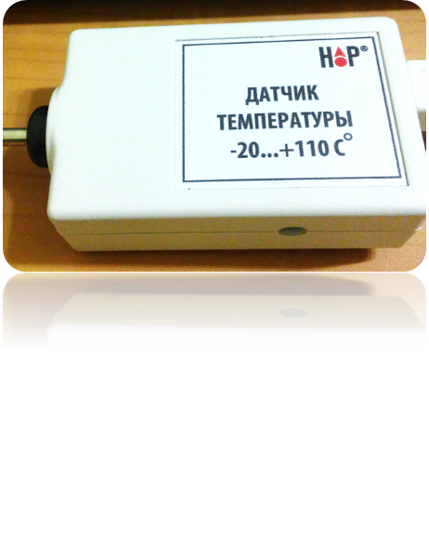
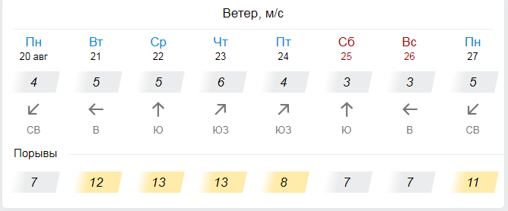
А= T(max) - T(min) T ср. = ?

Slide 16
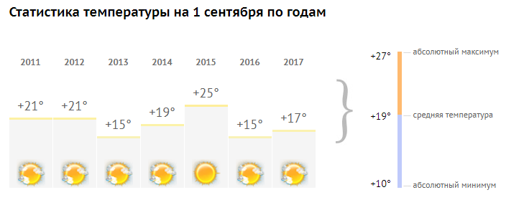

Slide 17
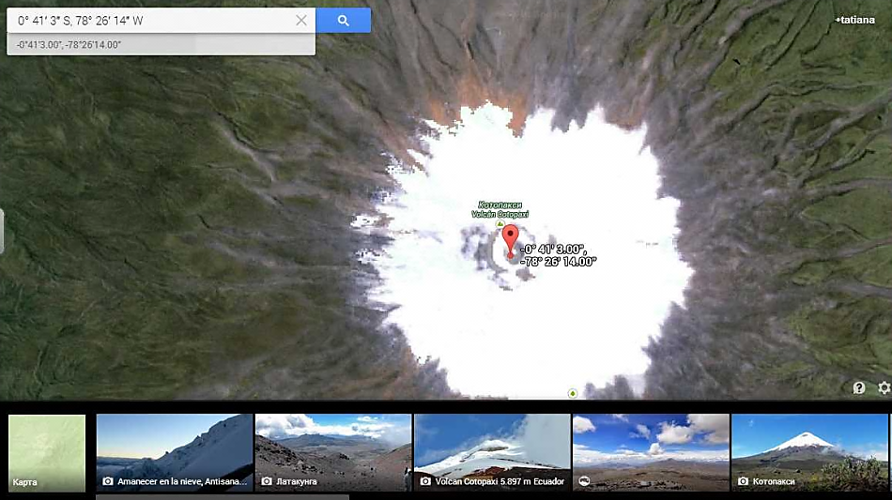
Х_{ю.ш.}+156_{з.д.=} 2У_{з.д.}
Х_{ю.ш.}= 0

Slide 18
Активные методы и формы…
Критическое мышление
Внеурочная деятельность
ИК Технологии
Метод Э.
де Боно
Проблемные вопросы
Google планета Земля
GIS системы, Google карты
Образовательный туризм
НОО «Эврика»
Skype уроки
Решение задач, цифровые лаборатории
МОТИВАЦИЯ
КАЧЕСТВО

Slide 20
Повышение мотивации
обучения географии
средствами активных форм и методов
Контакты:
Тел.: 89528868690
E-mail: moskvichekovat@gmail.com
Москвичекова Т.А.

